Slide 1
Rapport n°6
Débat d'orientation budgétaire
Comité syndical du SMEGREG
Réunion du 19 février 2025

Slide 2
Ressources humaines
Structure des effectifs 2024
Catégorie | Nombre d'agents | Nombre d'équivalents temps plein | en % du temps de travail
A | 5 | 4,5 | 85 %
B | 1 | 0,8 | 15 %
C | 0 | 0,0 | 0 %
Total | 6 | 5,3 | 100 %
Durée effective du travail : 39 heures
23 jours de RTT par an pour les agents à temps complet
Pas d'heure supplémentaire rémunérée
Aucun avantage en nature
Rémunérations 2024 (montants mensuels bruts)
Catégorie | Traitement indiciaire | Régime indemnitaire | Nouvelle bonification indiciaire
A | 14 324 € | 6697 € | 0 €
B | 2 422 € | 744 € | 0 €
C | 0 | 0 | 0 €
Total | 16 746 € | 7 441 €

Slide 3
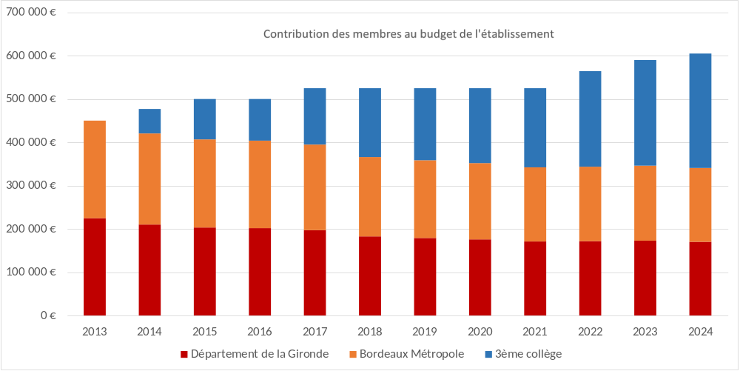
Evolution du budget et analyse des besoins
Le budget du SMEGREG repose tout d'abord sur le montant cumulé des contributions des membres. Ce cumul est resté inchangé égal à 525 000 € sur la période 2017- 2022 puis a été augmenté les année suivantes à la faveur de l'entrée de nouveaux membres pour, en 2024, atteindre 605 000 €.
Compte tenu de la liste des opérations qui vous ont été présentées précédemment et qui pourraient constituer le socle de notre programme 2025, pour un montant de dépenses externalisées estimé à ce jour à 525 000 € pour les études et 180 000 € pour les opérations de sensibilisation, il me semble pertinent de proposer de reconduire le montant cumulé des contributions des membres de 2024 soit 605 000 €.

Slide 4
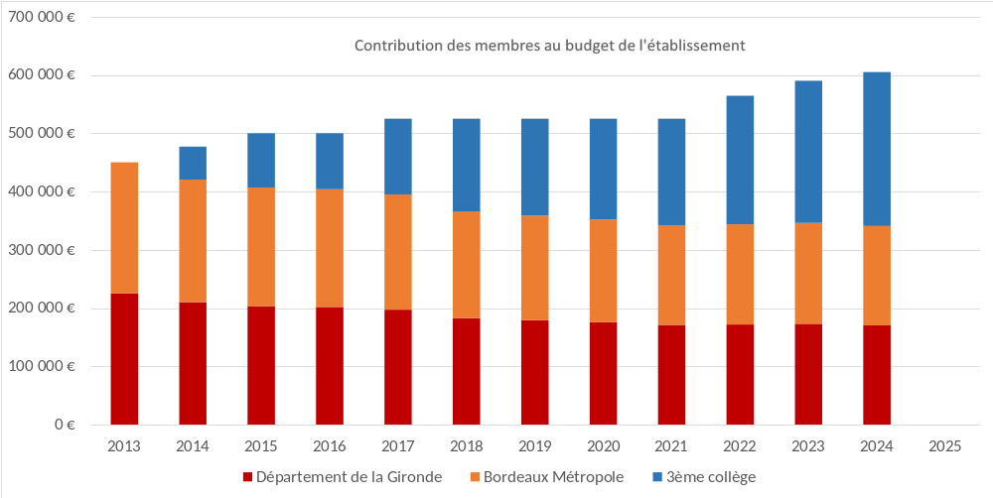
Demande du Département et proposition
Confronté à des difficultés budgétaires, le Département a formellement exprimé le souhait de voir sa contribution au budget du SMEGREG diminuée de 15% par rapport à son montant 2024.
deux possibilités pour le BP 2025 pour donner une suite favorable à cette demande…
?

Slide 5
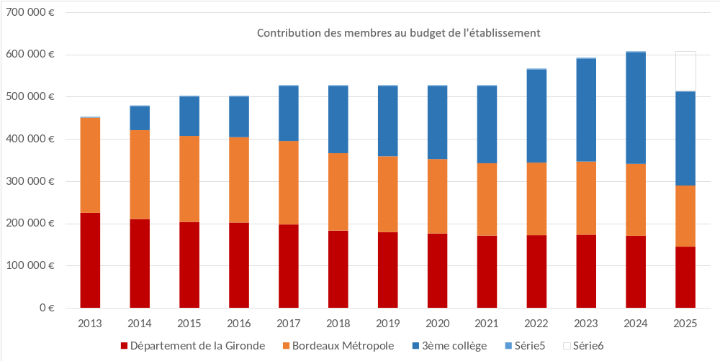
Demande du Département et proposition
Hypothèse 1 :
appliquer à la lettre les modalités de calcul des contribution arrêtées à l'article 8 des statuts de l'établissement et réduire le cumul des contributions de 15%, soit une diminution de notre budget de 93 000 € (cumul des contributions réduit à 512 000 €)
605 000 €
512 000 €
222 636 €
144 682 €
144 682 €

Slide 6
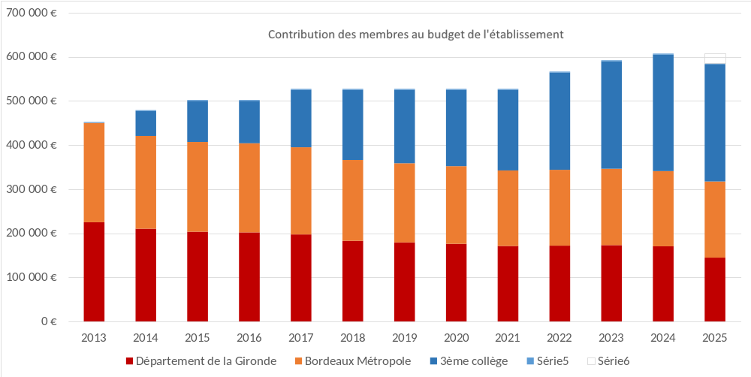
Demande du Département et proposition
Hypothèse 2 :
déroger à titre exceptionnel à ces modalités et ne réduire de 15% que la contribution du Département une fois toutes les contributions calculées (cumul des contributions de 583 000 €)
605 000 €
583 400 €
265 823 €
172 747 €
144 800 €

